Slide 1

16 不确定型决策方法
16.1 “好中求好”决策方法
16.2 “坏中求好”决策方法
16.3 系数决策方法
16.4 “最小的最大后悔值”决策方法
16.5 各种决策方法的比较和选择
回总目录

Slide 2
不确定型决策的概念：
当决策者只能掌握可能出现的各种状态，而各种状态发生的概率无从可知。这类决策就是不确定型决策，或叫概率未知情况下的决策。
不确定型决策与风险型决策方法的区别：
风险型决策方法从合理行为假设出发，有严格的推理和论证。
不确定型决策方法是人为制定的原则，带有某种程度上的主观随意性。
回总目录
回本章目录

Slide 3
不确定型决策的方法一般有：
“好中求好”的决策方法；
“坏中求好”的决策方法；
系数决策方法；
“最小的最大后悔值”决策方法；
等概率决策方法。
回总目录
回本章目录

Slide 4
16.1 “好中求好”决策方法
一、概念及其决策方法步骤
概念：“好中求好”决策准则，又叫乐观决策准则，或称“最大最大”决策准则，这种决策准则就是充分考虑可能出现的最大利益，在各最大利益中选取最大者，将其对应的方案作为最优方案。
回总目录
回本章目录

Slide 5
“好中求好”决策方法的一般步骤为：
（1）确定各种可行方案；
（2）确定决策问题将面临的各种自然状态。
（3）将各种方案在各种自然状态下的损益值列
于决策矩阵表中。
回总目录
回本章目录

Slide 6




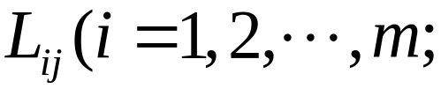

设某一决策问题有 个行动方案 ,
个自然状态 ，损益值
则“好中求好”的决策矩阵表为：
回总目录
回本章目录

Slide 7



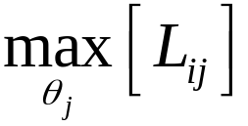













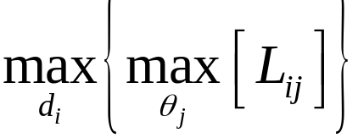
“好中求好”的决策矩阵表
损益值
自然
状态
行动方案
决 策
回总目录
回本章目录

Slide 8



（4）求出每一方案在各自然状态下的最大
损益值：
将其填写在决策矩阵表的最后一列。
回总目录
回本章目录

Slide 9
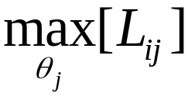
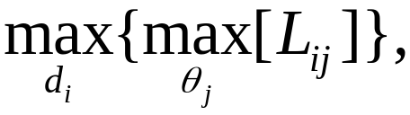

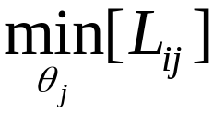
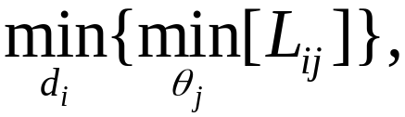
（5）取 中的最大值
所对应的方案 为最佳决策方案。如
果决策矩阵表是损失矩阵，则应采取
“最小最小”决策准则，即取 中
的最小值
所对应的方案 为最佳决策方案。
回总目录
回本章目录

Slide 10
16.2 “坏中求好”决策方法
概念：“坏中求好”决策准则，又叫“小中取大”准则，或称悲观决策准则，这种决策准则就是充分考虑可能出现的最坏情况，从每个方案的最坏结果中选择一个最佳值，将其对应的方案作为最优方案。
回总目录
回本章目录

Slide 11





设有一非确定型决策，备选方案为
自然状态有 种（其出现概率未知），损益值为
若 表示采取行动方案 时的最小收益，即：
则满足：
的方案 就是“坏中求好”决策的最优方案。
回总目录
回本章目录

Slide 12
若决策矩阵为损失矩阵，则应采取最大最小的方法，这时 表示取行动方案 时的最大损失值，即
则满足
的方案 就是“最大最小”决策的最优方案。
回总目录
回本章目录

Slide 13

16.3 系数决策方法
概念： 系数决策准则，是对“坏中求好”和“好中求好”决策准则进行折衷的一种决策准则。 系数依决策者认定情况是乐观还是悲观而取不同的值。若 =1，则认定情况完全乐观； =0，则认定情况完全悲观；一般情况下，则0< <1。
回总目录
回本章目录

Slide 14
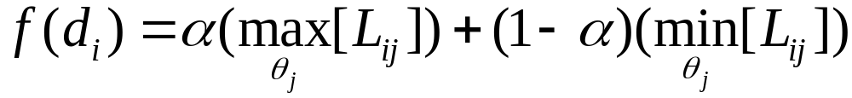

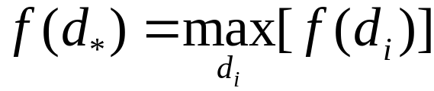
系数决策方法的决策公式如下：
设有一非确定型决策，备选方案为
自然状态有 种（其出现概率未知），损益值为
若令：
其中， 则满足：
的方案 就是 系数决策的最优方案。
回总目录
回本章目录

Slide 15
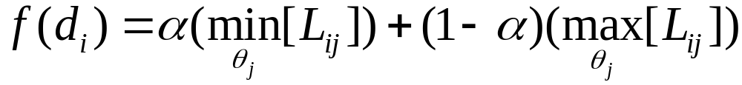
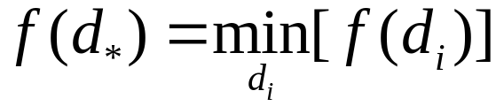
若所讨论的决策问题属于损失矩阵，则：
回总目录
回本章目录

Slide 16
16.4 “最小的最大后悔值”决策方法
后悔值的概念：
是所选方案的收益值与该状态下真正的最优方案的收益值之差。
“最小的最大后悔值”决策方法的基本原理：
是决策者先计算出各方案在不同自然状态下的后悔值，然后分别找出各方案对应不同自然状态下的后悔值中最大值，最后从这些最大后悔值中找出最小的最大后悔值，将其对应的方案作为最优方案。
回总目录
回本章目录

Slide 17

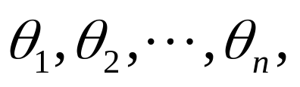



设有一不确定型决策，备选方案为
自然状态为 损益值为
在 状态下，必有一个方案的收益值最大，这个最大收益值可表示为：
则在这一状态下各方案的后悔值为：
回总目录
回本章目录

Slide 18
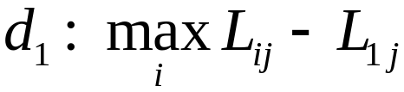
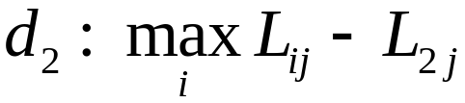
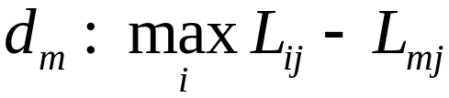
在另一种自然状态下，各备选方案又都分别有一个后悔值。n种自然状态，则有n种后悔值。某一方案d_{i}的n种后悔值中的最大者，叫做该方案的最大后悔值。
回总目录
回本章目录

Slide 19


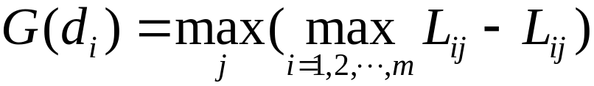

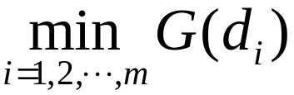
若用 表示 方案中的最大后悔值，则:
对每一个方案来说，都各有一个这样的最大后悔值，故 个方案就共有 个最大后悔值。
个最大后悔值中的最小者，即:
其对应的方案，就是“最小的最大后悔值”决策的最优方案。
回总目录
回本章目录

Slide 20
16.5 各种决策方法的比较和选择
一、各种决策方法的比较
实际工作中采用哪一种决策方法有相当程度的主观随意性。
回总目录
回本章目录

Slide 21
“坏中求好”决策方法主要由那些比较保守稳妥
并害怕承担较大风险的决策者所采用；
“好中求好”决策方法主要是由那些对有利
情况的估计比较有信心的决策者所采用；
系数决策方法主要由那些对形势判断既不乐
观也不太悲观的决策者所采用；
“最小的最大后悔值”决策方法主要由那些对决
策失误的后果看得较重的决策者所采用。
回总目录
回本章目录

Slide 22
二、各种决策方法应用时的选择
对于同一决策问题，采用不同决策方法可以得出不同的决策方案，理论上也不能证明对于解决不确定型问题应采取何种评选标准，但这并不表明在解决不确定型决策问题时可以任意选择决策准则，而应该根据实际情况，选择合适的决策方案。
回总目录
回本章目录

Slide 23
例题分析
• 例 1
某录像机厂建设问题有如下损益值表:
单位：万元
决策 方案 | 自然状态
 | 销路好S₁ | 销路差S₂
建设大型工厂 建设中型工厂 建设小型工厂 | 200 150 100 | -20 20 60
回总目录
回本章目录

Slide 24

要求：
（1）按“好中求好”决策方法选择一决策方案。
（2）按“坏中求好”决策方法选择一决策方案。
（3）按 系数决策方法选择一决策方案。
（4）按“最小的最大后悔值”决策方法选择一决
策方案。
回总目录
回本章目录

Slide 25

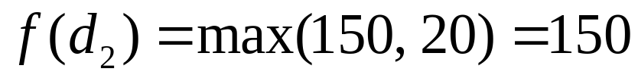
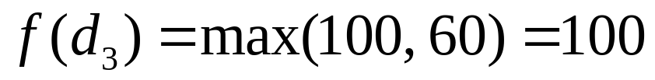
解答：
这是一个不确定型决策问题。
（1）按“好中求好”决策方法决策。
首先求每一方案在各自然状态下的最大收益值：
在各最大收益中再选取最大，最大值为200，对应的为第一方案，因此“好中求好”决策方法结果是第一方案为最优方案。
回总目录
回本章目录

Slide 26

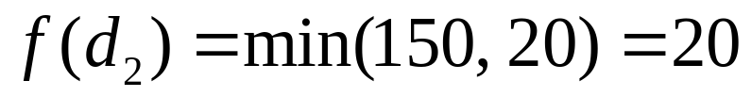
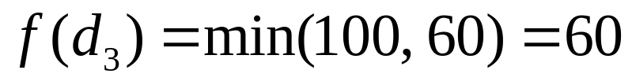
（2）按“坏中求好”决策方法决策。
首先求每一方案在各自然状态下的最小收益值：
在各最小收益中选取最大，最大值为60，对应的为第三方案，因此“坏中求好”决策方法结果是第三方案为最优方案。
回总目录
回本章目录

Slide 27
（3）按 系数决策方法决策。
回总目录
回本章目录

Slide 28

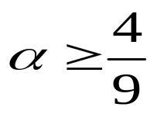


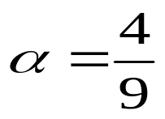


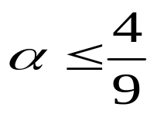

若第一方案有最大收益，由
可得 。
若第二方案有最大收益，由
可得 。
若第三方案有最大收益，由
可得 。
回总目录
回本章目录

Slide 29
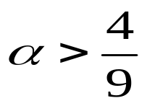
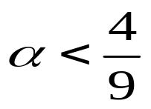
由此得出结论：
时，第一方案为最优方案；
时，第三方案为最优方案；
时，三个方案有相同的收益。
回总目录
回本章目录

Slide 30





（4）按“最小的最大后悔值 ”决策方法决策。
两种自然状态下的最大收益值分别为：
各方案的最大后悔值分别为：
max(200-200,60+20)=80
max(200-150,60-20)=50
max(200-100,60-60)=100
回总目录
回本章目录

Slide 31
取最小的最大后悔值，得到50，对应的为第二方案。因此“最小的最大后悔值”决策方法结果是第二方案为最优方案。
回总目录
回本章目录

